Slide 1


Формули за извършване на аритметични действия с данни. Функции
Проект "Отворено учебно съдържание по програмиране и ИТ", СофтУни Фондация
Компютърно моделиране и ИТ
https://github.com/BG-IT-Edu
6 клас

Slide 2

Съдържание
Използване на формули
Вградени функции
2
Notes:
2

Slide 3

Използване на формули

Slide 4
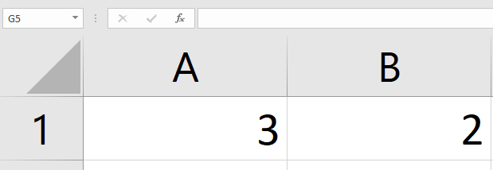
Формули в Excel
В Excel могат да се извършват изчисления чрез формули
Формулите могат да включват числа, операции и адреси на клетки в таблицата
Адрес на клетка
=(A1+B1)*2
10

Slide 5
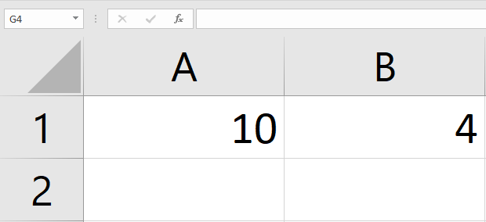
Въвеждане на формули
Изберете клетката, която искате да участва във формулата, или изпишете нейната стойност
Изберете следващата клетка, която да участва, или изпишете нейната стойност
Изберете клетката, в която искате да получите резултат
Натиснете бутона [Enter]
А1
*
=
B1
Изпишете знака за равенство (=) в началото
Въведете знака за аритметично изчисление: Събиране (+), изваждане (-), умножение (*), деление (/), процент (%), степенуване (^)

Slide 6
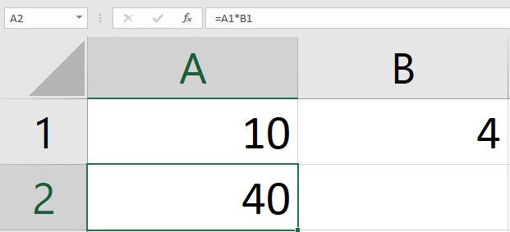
Въвеждане на формули
=A1*B1
В лентата за въвеждане на формули се изписва формулата, която седи зад показания резултат в клетката
Така в клетката се изписва резултатът от изчислението

Slide 7
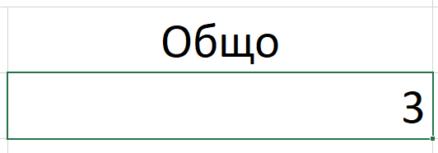
Преизползване на формули
Когато трябва да приложите една и съща формула за аналогични данни, можете да копирате формулата
Това може да се изпълни по следните начини:
[Ctrl + C] + [Ctrl + V] – стандартно копиране
Приплъзване на долния десен ъгъл към всички желани клетки

Slide 8

Вградени функции

Slide 9
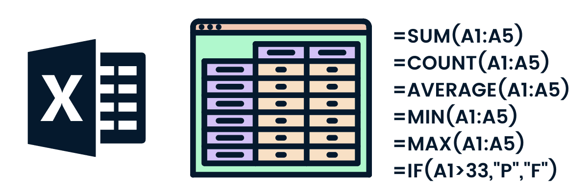
Използване на вградени функции
В Excel има вградени функции
Те се задават с име и аргументи
͏Агрументи – конкретни стойности, върху които се изчислява формулата
Могат да бъдат константи, адреси на клетки и др.
Изписват се в скобите след името
Име
Аргументи
=MAX(B3:B8)

Slide 10
Най-често използвани функции
Най-често използваните функции в Excel са:
͏SUM – събира числовите стойности на клетките от зададената област
͏AVERAGE – изчислява средноаритметичната стойност на въведените в клетките стойности
͏MIN и MAX – намира минималната и максималната стойност от въведените в клетките стойности
=SUM(A1:A9)
=AVERAGE(B1:C3)
=MIN(B3:B8)

Slide 11

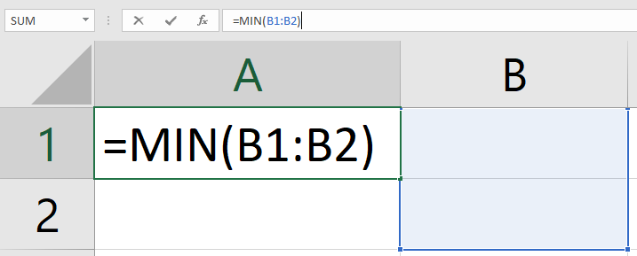
Активиране на фунцкии
За да въведем функция, трябва първо да селектираме клетката, в която ще я въвеждаме
Самите фунцкии се активират по някои от следните начини:
От бутона [Insert Function]
От падащото меню AutoSum
͏Ръчно писане на формулите

Slide 12
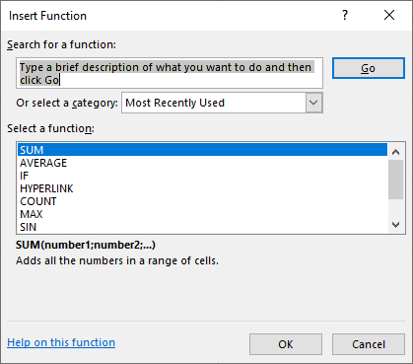
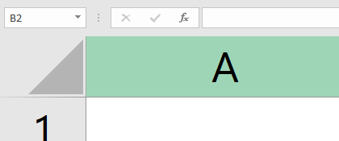

Insert Function
Бутонът [Insert Function] се намира вляво от кутията за редактиране на клетка
Отваря диалогов прозорец Function Arguments
Списък с вградени функции в Excel

Slide 13
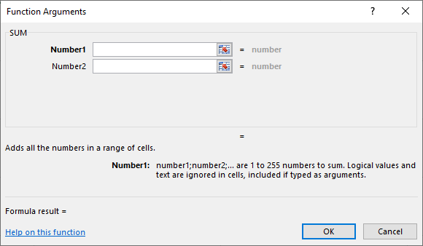
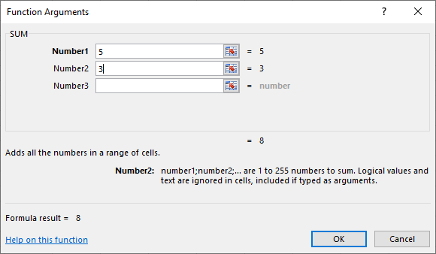
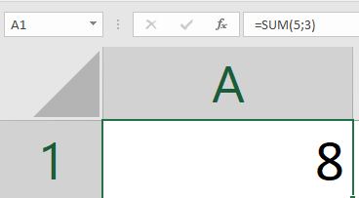
Insert Function
След като изберем функцията, която желаем, трябва да въведем аргументите за изчислението на функцията
Като натиснем [OK], резултата се появява в избраната клетка, а формулата се изписва в кутията за редактиране на клетка
Ако изберем тези бутони, може да селектираме с мишката кои клетки да участват в уравнението

Slide 14
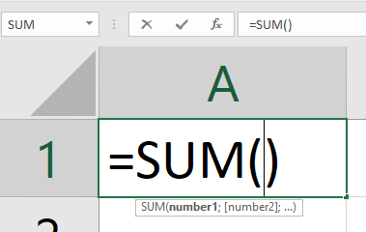
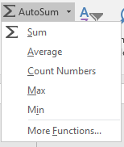
AutoSum
Изписва избраната от вас функция в клетката без попълнени аргументи

Slide 15
Ръчно писане на функции
Excel позволява писане на функции ръчно
Основни функции и техният начин на изписване:
=SUM(number1; number2)
=AVERAGE(number1; number2)
=MIN(number1; number2)
=MAX(number1; number2)
Важно е да не изпускате знака за равенство (=) в началото!
В противен случай функцията се счита за обикновен текст

Slide 16
Какво научихме днес?
…
…
…
Формула – изчисление на аритметични изрази, в което участват константи или останалите клетки със своите адреси
Вградени функции – готови формули
Задават се с име и аргументи
Основни функции:
SUM
AVERAGE
MIN
MAX

Slide 17
Въпроси?
Проект "Отворено учебно съдържание по програмиране и ИТ", СофтУни Фондация (лиценз CC-BY-NC-SA)
Notes:
17

Slide 18


Лиценз
Този курс (презентации, примери, демонстрационен код, упражнения, домашни, видео и други активи) представлява свободно учебно съдържание и се разпространява под свободен лиценз CC-BY-NC-SA
Проект "Отворено учебно съдържание по програмиране и ИТ" към Фондация "Софтуерен университет":
https://github.com/BG-IT-Edu
Notes:
18

